Slide 1
Clase Sabatina

Slide 2
Estructuras de Colas I
Dirección 100 | Vector_1[6]
 | Elemento 0
 | Elemento 1
 | Elemento 2
 | Elemento 3
 | Elemento 4
 | Elemento 5
Dirección 1 | Cola_1
 | int *puntero_A_vector
 | int tamanio
 | Int indice

Slide 3
Estructuras de Colas II
vector[6]
Elemento 0
Elemento 1
Elemento 2
Elemento 3
Elemento 4
Elemento 5
Dirección 1 | Cola_1
 | int vector[6]
 | int *tamanio
 | Int *indice

Slide 4
Matriz Bidimencionales
Dirección 120 | Matiz_1 [ 5 ] [ 5 ]
 | Elemento[0][0] | Elemento[0][1] | Elemento[0][2] | Elemento[0][3] | Elemento[0][4]
 | Elemento[1][0] | Elemento[1][1] | Elemento[1][2] | Elemento[1][3] | Elemento[1][4]
 | Elemento[2][0] | Elemento[2][1] | Elemento[2][2] | Elemento[2][3] | Elemento[2][4]
 | Elemento[3][0] | Elemento[3][1] | Elemento[3][2] | Elemento[3][3] | Elemento[3][4]
 | Elemento[4][0] | Elemento[4][1] | Elemento[4][2] | Elemento[4][3] | Elemento[4][4]

Slide 5
Matriz Bidimencionales
j
Dirección 120 | Matiz_1 [ 5 ] [ 5 ]
 | 1 | 2 | 3 | 4 | 5
 | 6 | 7 | 8 | 9 | 10
 | 11 | 12 | 13 | 14 | 15
 | 16 | 17 | 18 | 19 | 20
 | 21 | 22 | 23 | 24 | 25
i

Slide 6
Git & Github
El sistema de ControL de versiones para trabajos colaborativos.

Slide 7
Iniciando git
Tu identidad:
Es importante establecer tus credenciales antes de empezar a usar git:
$ git config --global user.name "John Doe"
$ git config --global user.email johndoe@example.com

Slide 8
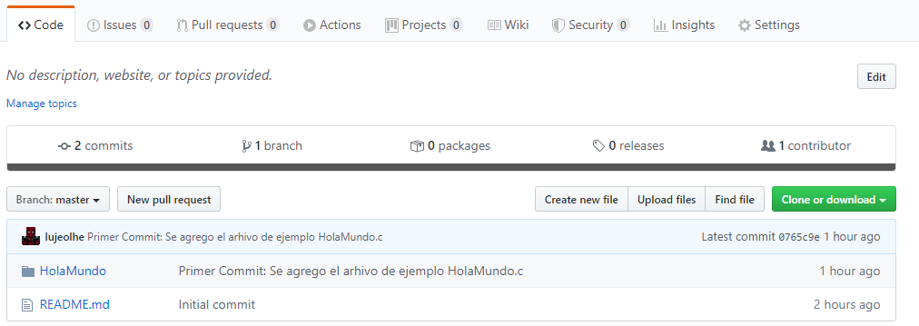
Clonando un Repositorio I

Slide 9
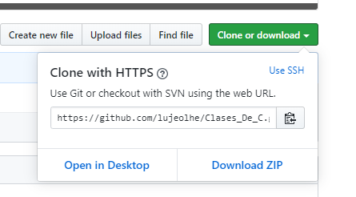
Clonando un Repositorio II

Slide 10
Comandos Basicos
$git status
$git add –A
$git commit –am “Mensaje del Commit”
$git push origin master
$git pull origin master
$git log

